Slide 1
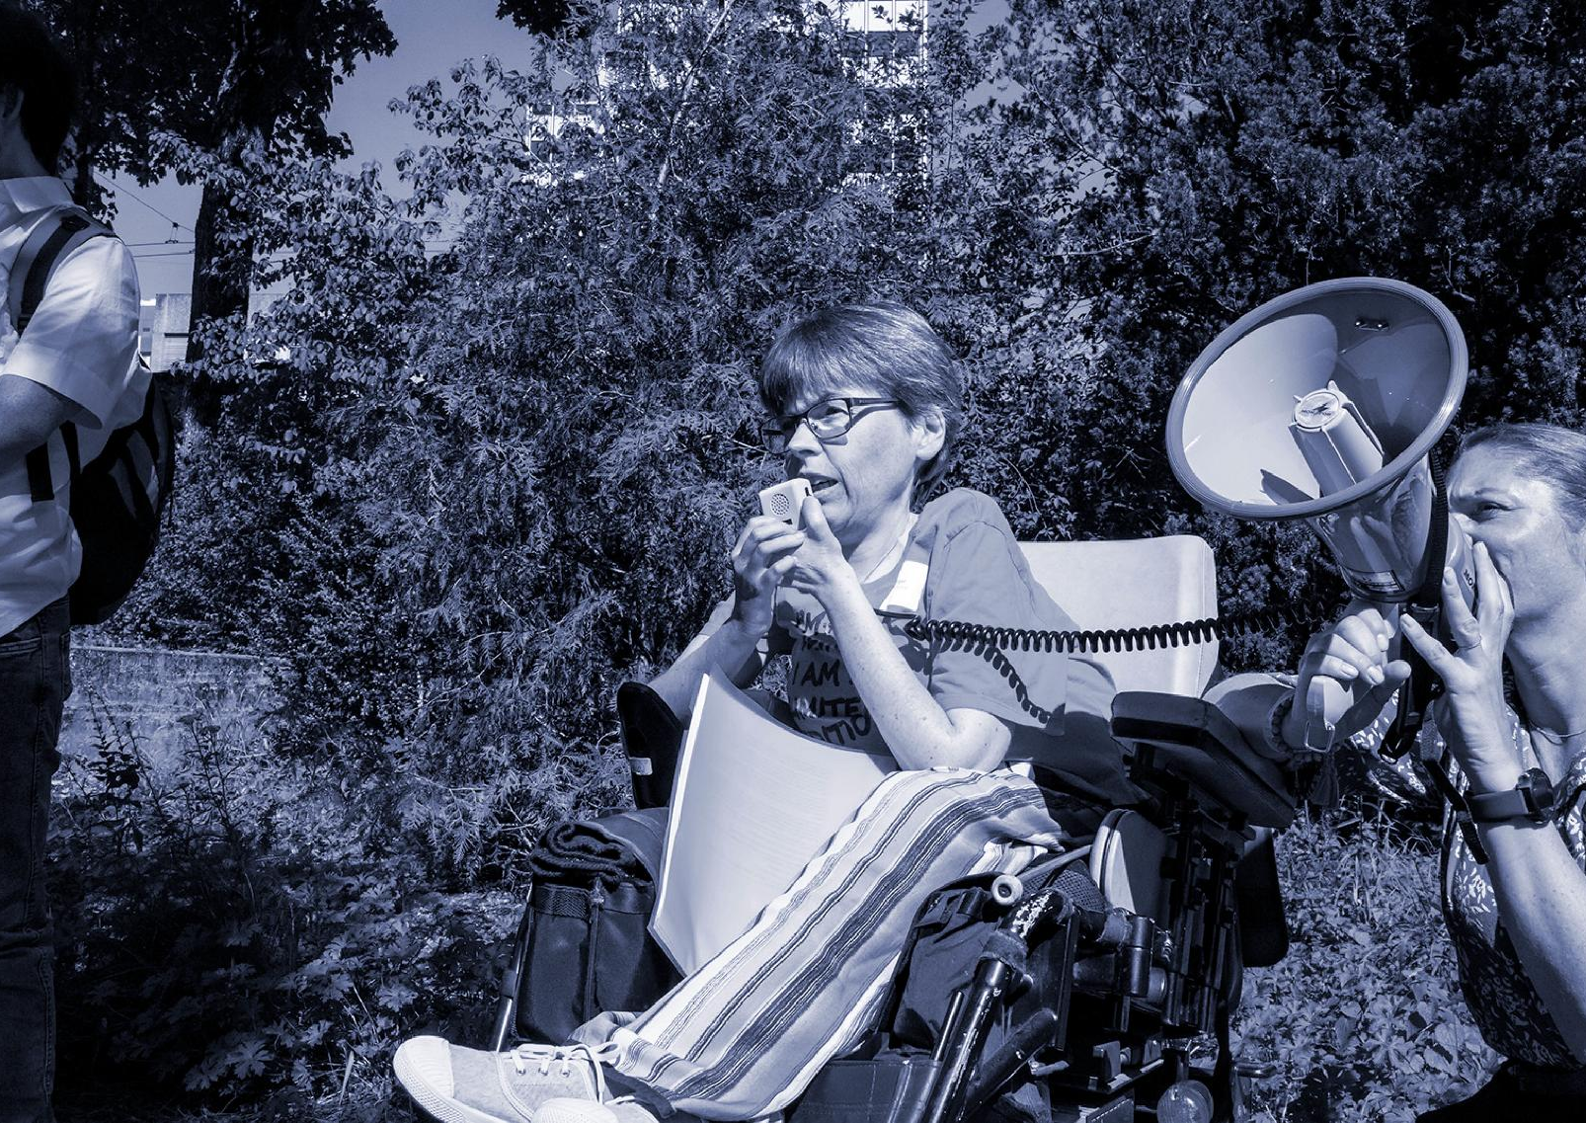

La participation des organisations de personnes en situation de handicap au processus politique
Raphaël de Riedmatten, directeur d’Agile

Slide 2
Agile - «Rien sans nous»
Agile est la faîtière suisse des organisations d’entraide et d’autoreprésentation de personnes avec handicap.
Nous représentons les intérêts communs et défendons les droits de toutes les personnes en situation de handicap.
Nous nous engageons pour l’autodétermination et la participation.
Nous combattons toute forme de discrimination, de ségrégation et de validisme.

Slide 3
Notre position sur la participation
Droit de participer de manière autodéterminée à tous les domaines de la société – à avoir notre mot à dire, à collaborer, à assumer des responsabilités
Droit de participer aux décisions et à nous impliquer activement avec nos connaissances, nos capacités et notre expertise – surtout lorsqu’il s’agit de questions qui nous concernent directement.

Slide 4
Participation des personnes avec handicap selon la CDPH
Des droits et des obligations inscrits dans la CDPH:
Droit à la participation pleine et égale à tous les aspects de la société, notamment à la vie politique et publique (art. 29)
Obligation de soutenir les personnes avec handicap à participer pleinement et sur un pied d’égalité à tous les aspects de la vie – notamment par l’éducation (art. 24)

Slide 5
Participation par l’intermédiaire des organisations selon la CDPH
Droit d’être impliqué par le biais des organisations qui les représentent dans les processus politiques et législatifs – (préambule, let. o, art. 4(3), art. 33 (3), Observation générale n° 7).
Obligation de soutenir la création de leurs propres organisations ou l’adhésion de personnes avec handicap à des organisations qui les représentent aux niveaux local, régional, national et international (art. 29).

Slide 6
Des droits largement reconnus mais trop souvent bafoués
Malgré cette reconnaissance, nombre de personnes avec handicap continuent:
de vivre et de travailler dans des structures de nature ségrégatives,
d’être exclues et marginalisées dans tous les domaines de la société,
d’être nettement sous-représentées dans tous les niveaux de décision: notamment dans les fonctions à responsabilité ou en politique.
Ce sont souvent d’autres personnes et institutions qui parlent et décident à leurs place – même lorsqu’il s’agit de questions qui les concernent directement.

Slide 7
Cette participation limitée s’explique par:
les lacunes du droit suisse
l’absence de stratégie et de plan de mise en œuvre de la CDPH
le décalage entre les ambitions de la CDPH et la réalité politique
le manque de moyens financiers
l’étendue du validisme inconscient ou intériorisé
le «social washing» qui dénature des notions comme inclusion ou participation
l’inertie structurelle

Slide 8
De l’exclusion normative à la ségrégation inclusive: comment déjouer les défis d’une participation alibi?
Trois exemples
«1er Sommet inclusif intercantonal» ou «Sommet du valdisme»: un point de bascule
Révision partielle de la Loi sur l’égalité pour les personnes handicapée (Lhand): une occasion manquée d’impliquer les organisations
Élaboration de l’Avant-projet de Loi sur l’inclusion des personnes handicapées: les organisations ont été écoutées, seront-elles entendues?

Slide 9
Les principaux défis à relever:
Une implication trop tardive (des organisations)
Une participation alibi frustrante et démotivante
Des conditions de participation floues
Le manque d’accès à la défense des intérêts
La confusion entre «autorepré-sentation individuelle» et «autoreprésentation collective»

Slide 10
Nos principales revendications: «Rien sans nous»
La garantie d’un accès sans obstacles
Une assistance et des moyens auxiliaires adéquats
L'accès aux élections et aux votations pour tout le monde
La couverture des besoins vitaux en cas d’engagement politique
Le renforcement de la défense de intérêts (et des compétences)
L’amélioration de la participation au niveau étatique

Slide 11
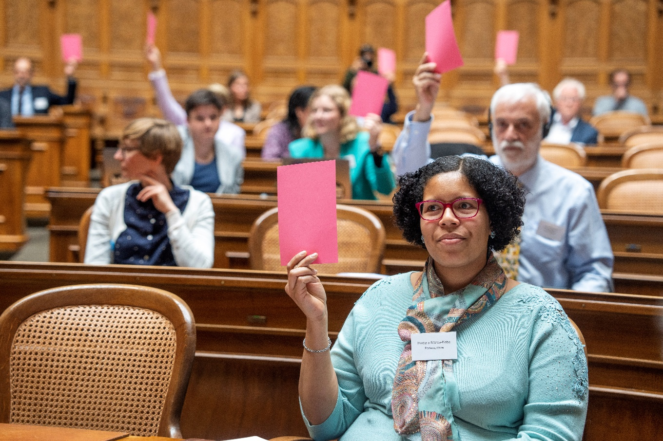
Pour une véritable participation: trois raisons d’espérer
Le 1er parlementaire «albanophone» de Suisse
Bientôt la 1ère Conseillère nationale issue de la «diversité capacitaire»?
La forte mobilisation en faveur de l’initiative pour l’inclusion
Hadja a Marca-Kaba, membre du comité d’Agile, lors de la Session des personnes handicapées (2023)

